Slide 1
Data Collection & Analysis
Network Data Science Lab
Seunghun Lee, KangHee Lee
Professor : Hyun-Chul Kim
2018. 04. 30

Slide 2
수업 참고 자료
책 목차 1. 트위터 마이닝 2. 페이스북 마이닝 3. 링크드인 마이닝 4. 구글플러스 마이닝 5. 웹 페이지 마이닝 6. 메일박스 마이닝 7. 깃허브 마이닝 8. 웹 마이닝
2/31

Slide 3
목차
Twitter - Twitter data collection - Word cloud - Sentiment Analysis
Web page - 다이닝코드 crawling - Word cloud
3/31

Slide 4
Twitter
4/31

Slide 5
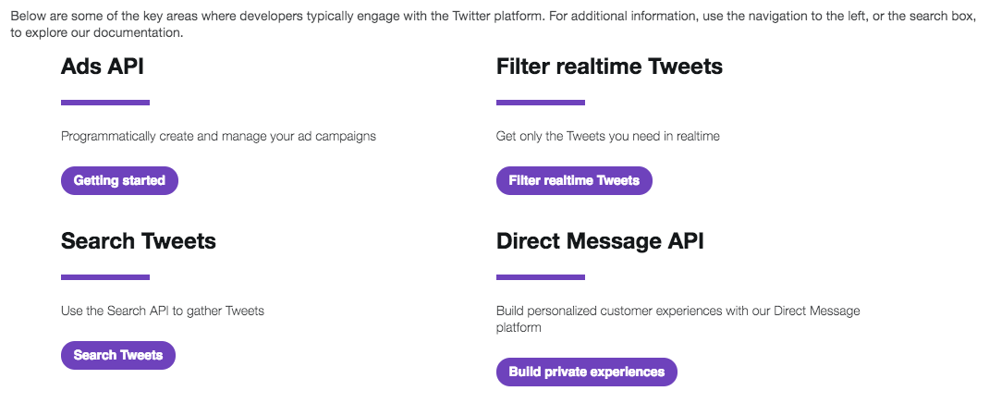
Twitter API
API의 종류
5/31

Slide 6
Twitter API 생성 및 인증 과정 #1
https://apps.twitter.com/ 에서 Apps 생성
6/31

Slide 7
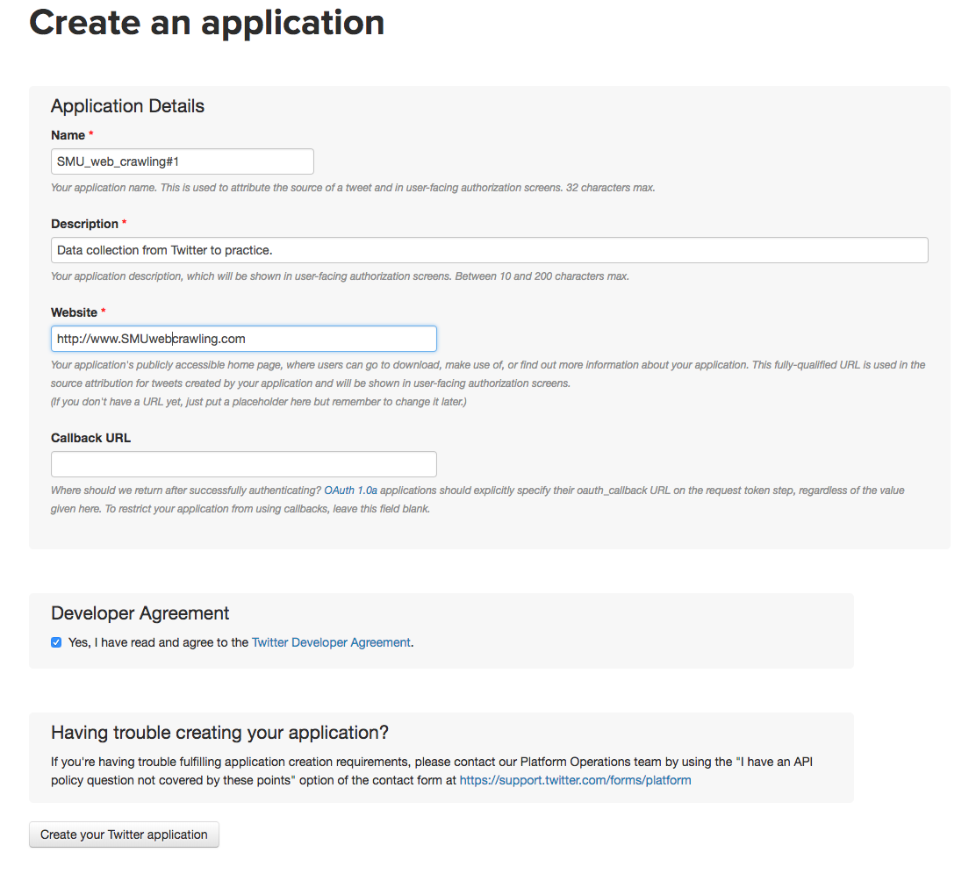
Twitter API 생성 및 인증 과정 #2
Name : Application 이름
Description : Application에 대한 설명
Website : 웹사이트에서 Twitter를 사용할 경우 액세스 할 수 있는 홈페이지 주소 (없으면 아무거나 적음)
Callback URL : 사용자 로그인시 인증키 값을 받는 Callback URL (없으면 비워둠)
7/31

Slide 8
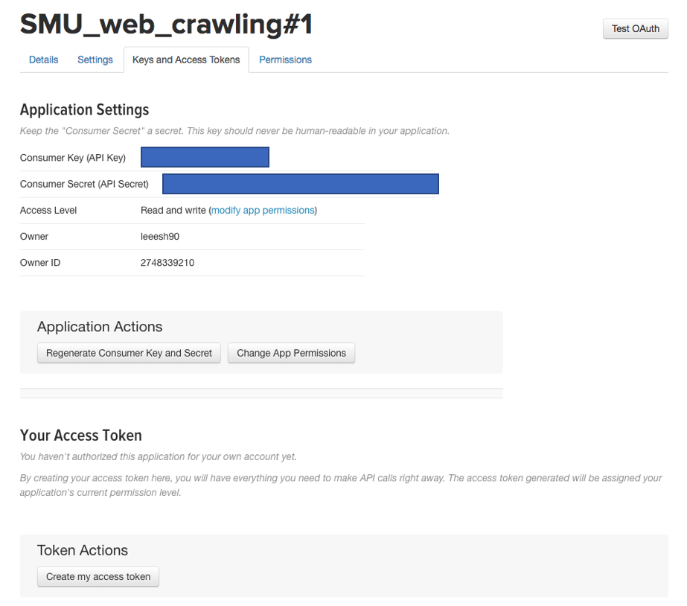
Twitter API 생성 및 인증 과정 #3
8/31

Slide 9
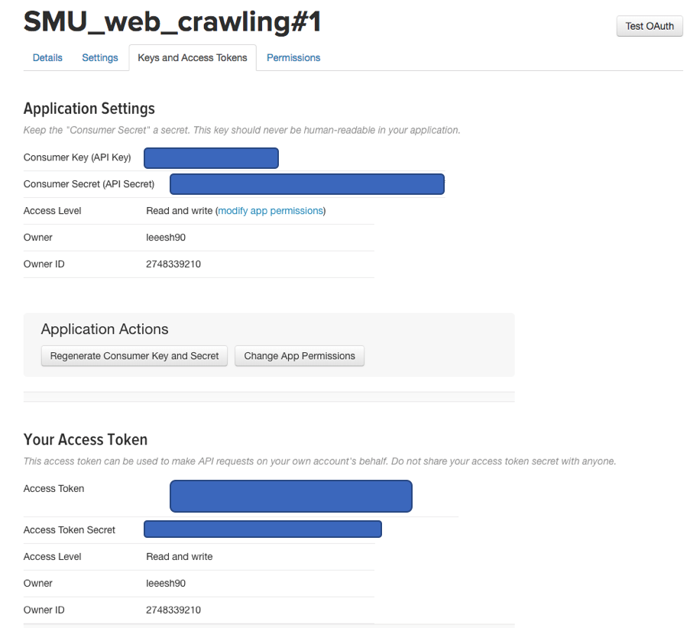
Twitter API 생성 및 인증 과정 #4
9/31

Slide 10
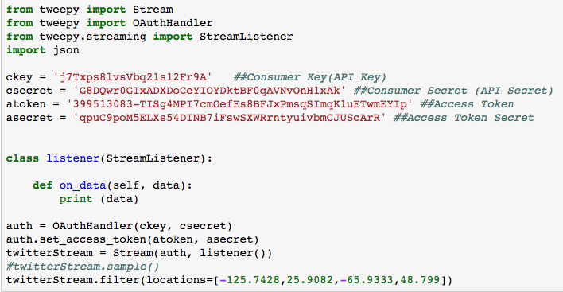
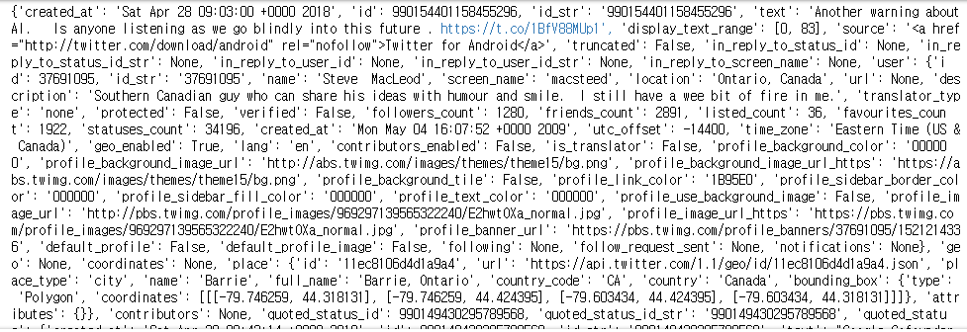
Twitter Data Collection
Real-time
Geolocation-based - (longitude, latitude)
Other options - language - follow - track
Twitter filter options : https://developer.twitter.com/en/docs/tweets/filter-realtime/guides/basic-stream-parameters
10/31

Slide 11
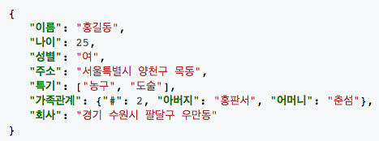
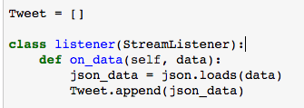
JSON format
Data type of (Key – Value) pairs
참고 : https://wikidocs.net/15114
수집한 Tweet 데이터를 JSON 형태로 변환
Tweet라는 리스트에 수집된 Twitter들을 저장
11/31

Slide 12
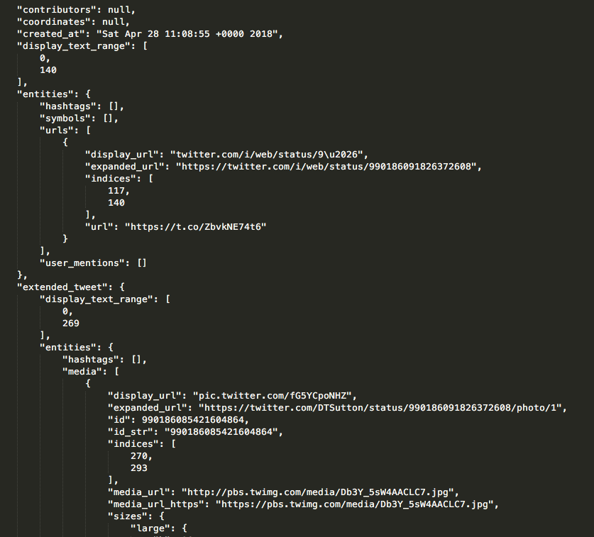
수집된 데이터에 어떤 정보들이 있는지 확인하기
12/31

Slide 13
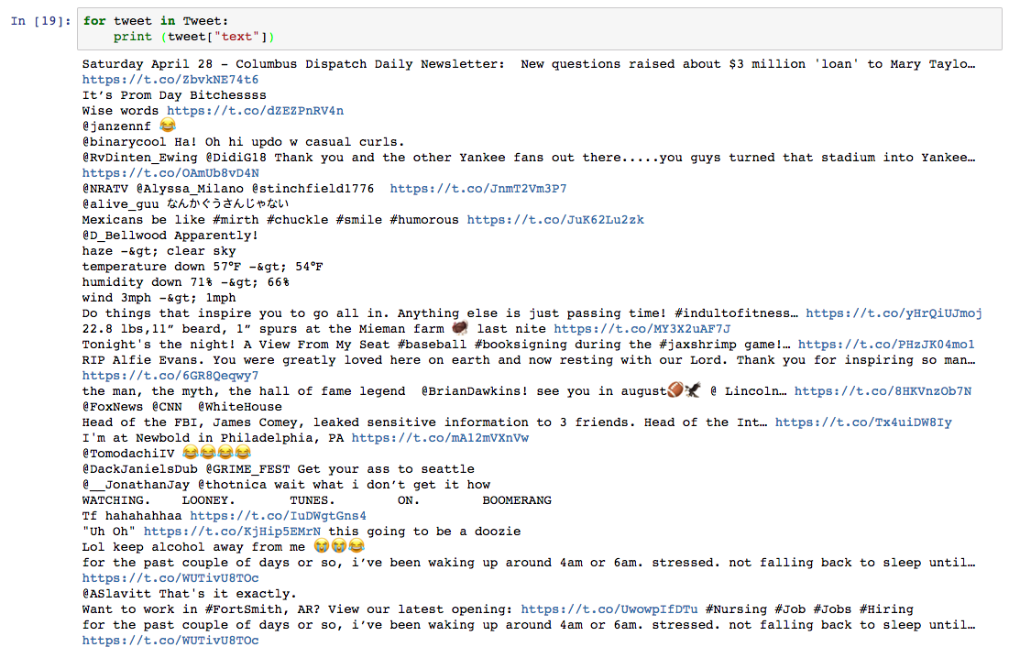
Text 정보들만 확인
13/31

Slide 14
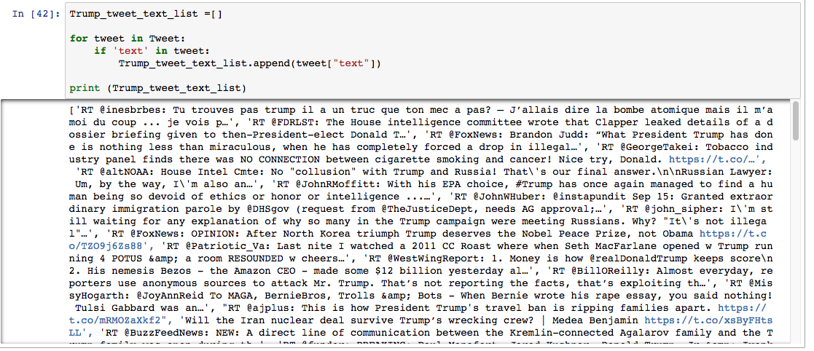
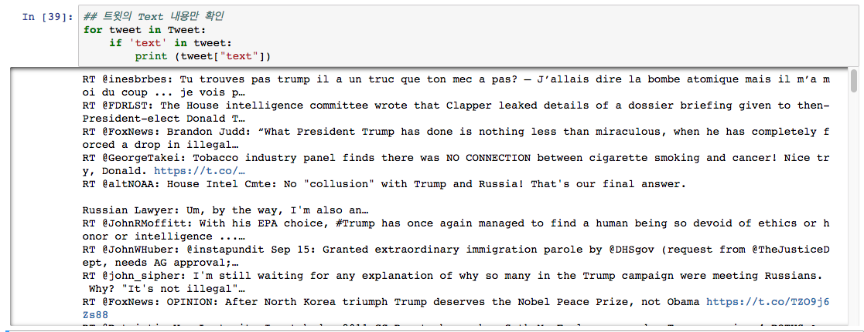
Keyword 기반으로 트윗 데이터 수집
Ex) “trump” 라는 단어가 들어간 트윗만 수집
중간 중간 제한으로 수집이 안되는 트윗들도 섞여 있음 - 따라서 Text가 있는 트윗들만 선별
14/31

Slide 15
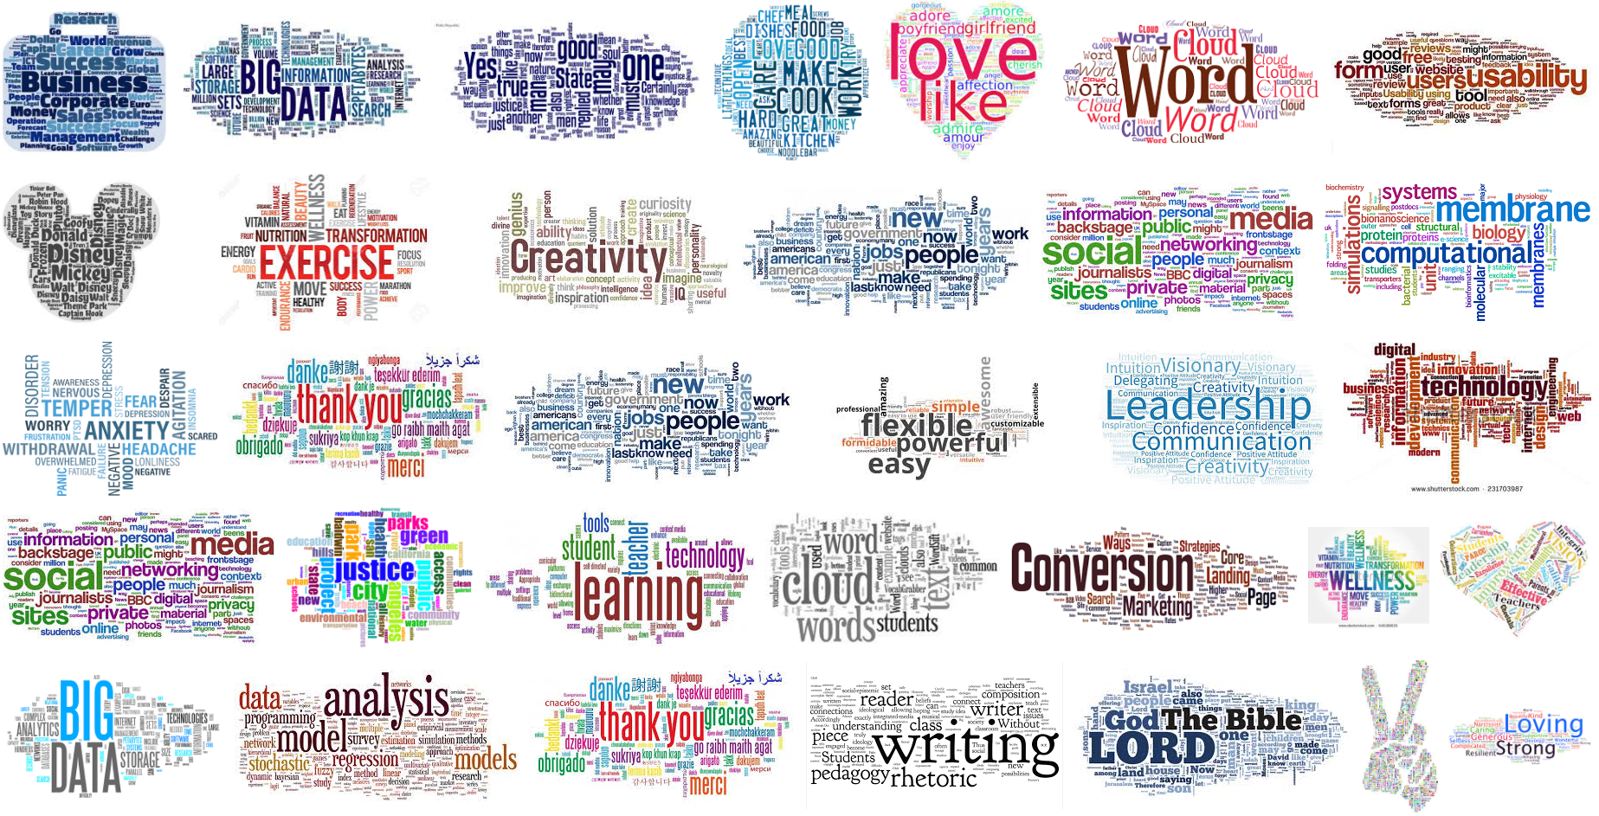
Wordcloud
15/31

Slide 16
Wordcloud 사용
설치 : https://github.com/amueller/word_cloud
Stopwords 제외 (ex)to, and, is, etc,…)
Wordcloud 설정
16/31

Slide 17
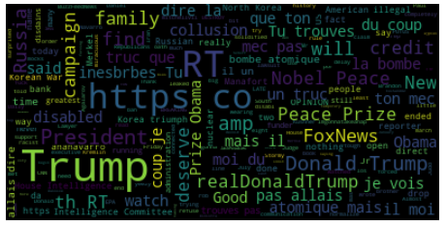
Twitter에서 모은 텍스트로 wordcloud 만들기
만든 wordcloud 실제로 보기
17/31

Slide 18
Sentiment Analysis
TextBlob - TextBlob is a Python (2 and 3) library for processing textual data. It provides a simple API for diving into common natural language processing (NLP) tasks such as part-of-speech tagging, noun phrase extraction, sentiment analysis, classification, translation, and more.
설치 - pip install textblob
18/31

Slide 19
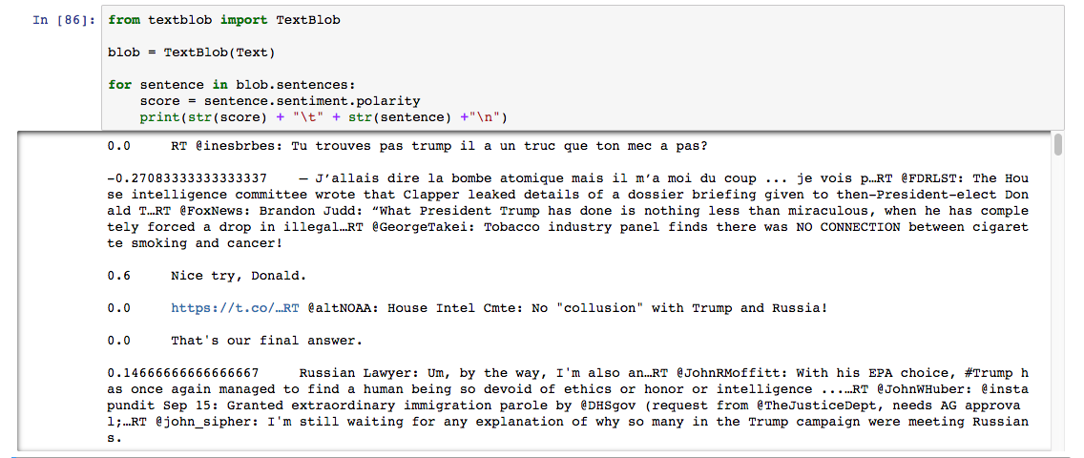
TextBlob에 Text를 집어넣고 원하는 함수를 사용 - sentiment.polarity ( -1 ~ 1)
19/31

Slide 20
Web page(다이닝코드)
02/31

Slide 21
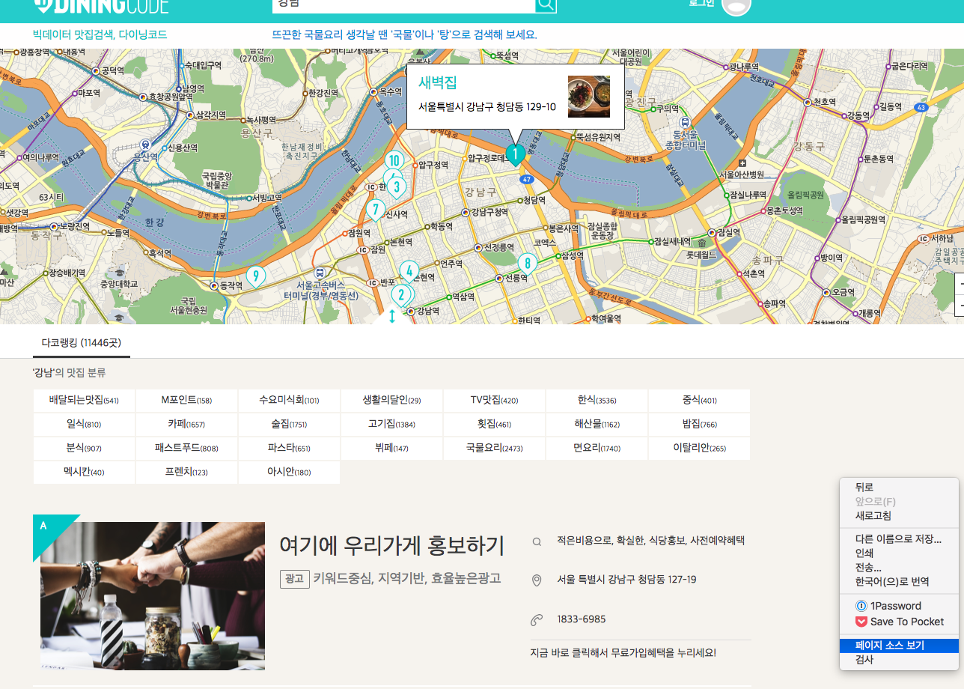
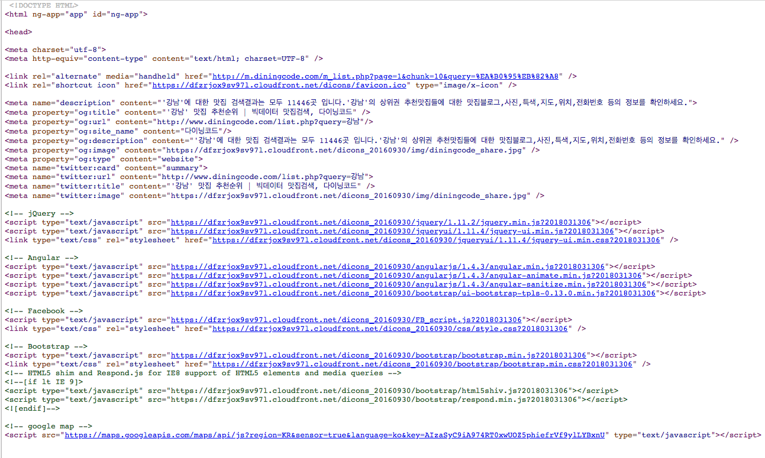
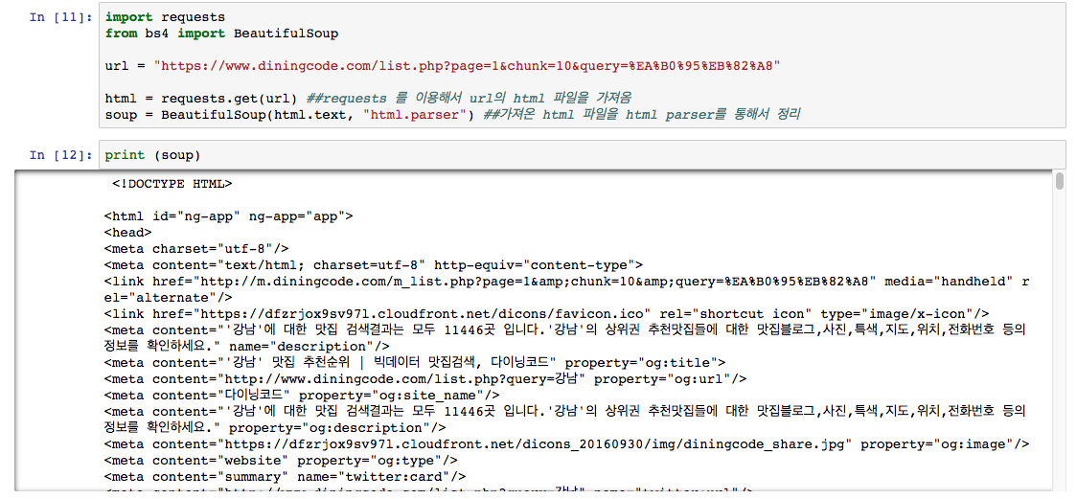
웹 페이지 가져오기
Requests, BeautifulSoup 을 이용 - pip install requests, bs4
페이지 소스보기의 문서랑 동일
21/31

Slide 22
다이닝 코드 홈페이지 분석 #1
웹 페이지에서 어떤 데이터를 수집 할 건지 확인
22/31

Slide 23
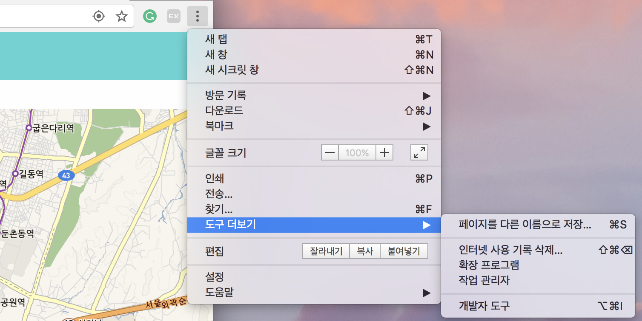
다이닝 코드 홈페이지 분석 #2
도구 더보기 -> 개발자 도구
23/31

Slide 24
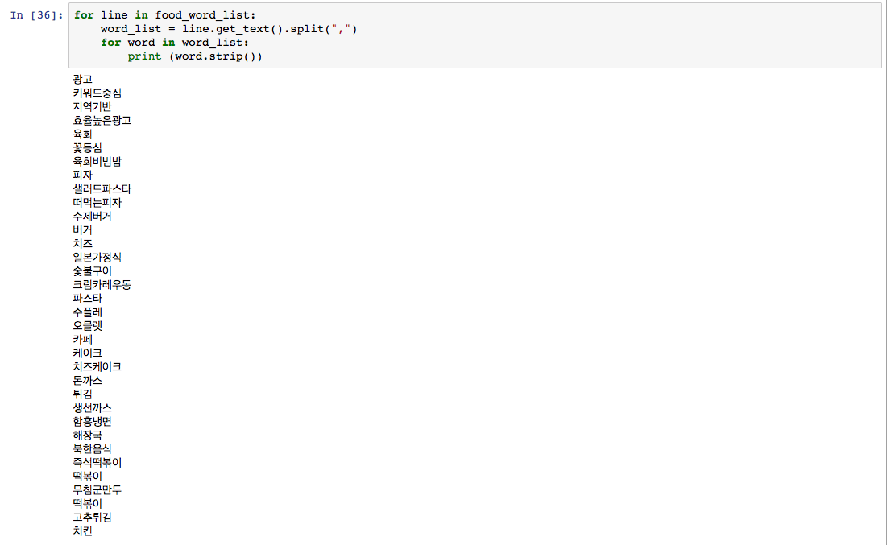
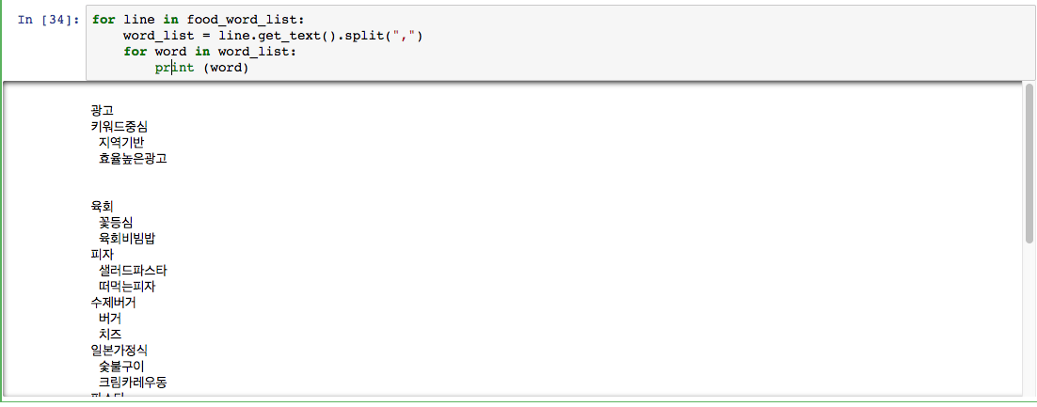
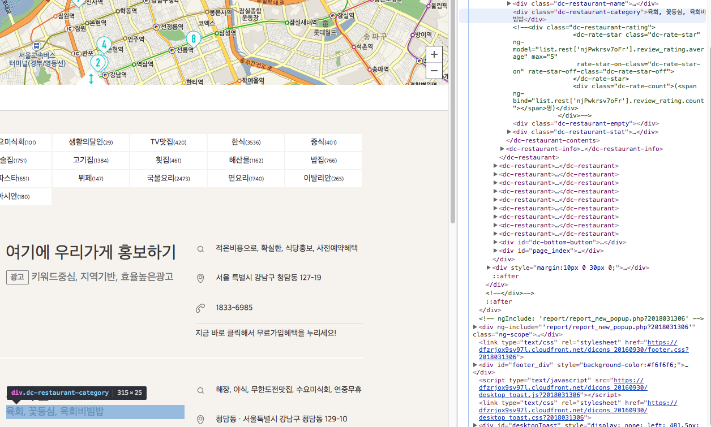
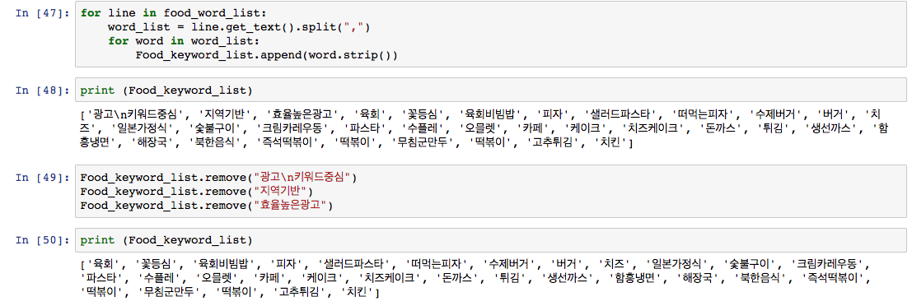
다이닝 코드 홈페이지 분석 #3
24/31

Slide 25
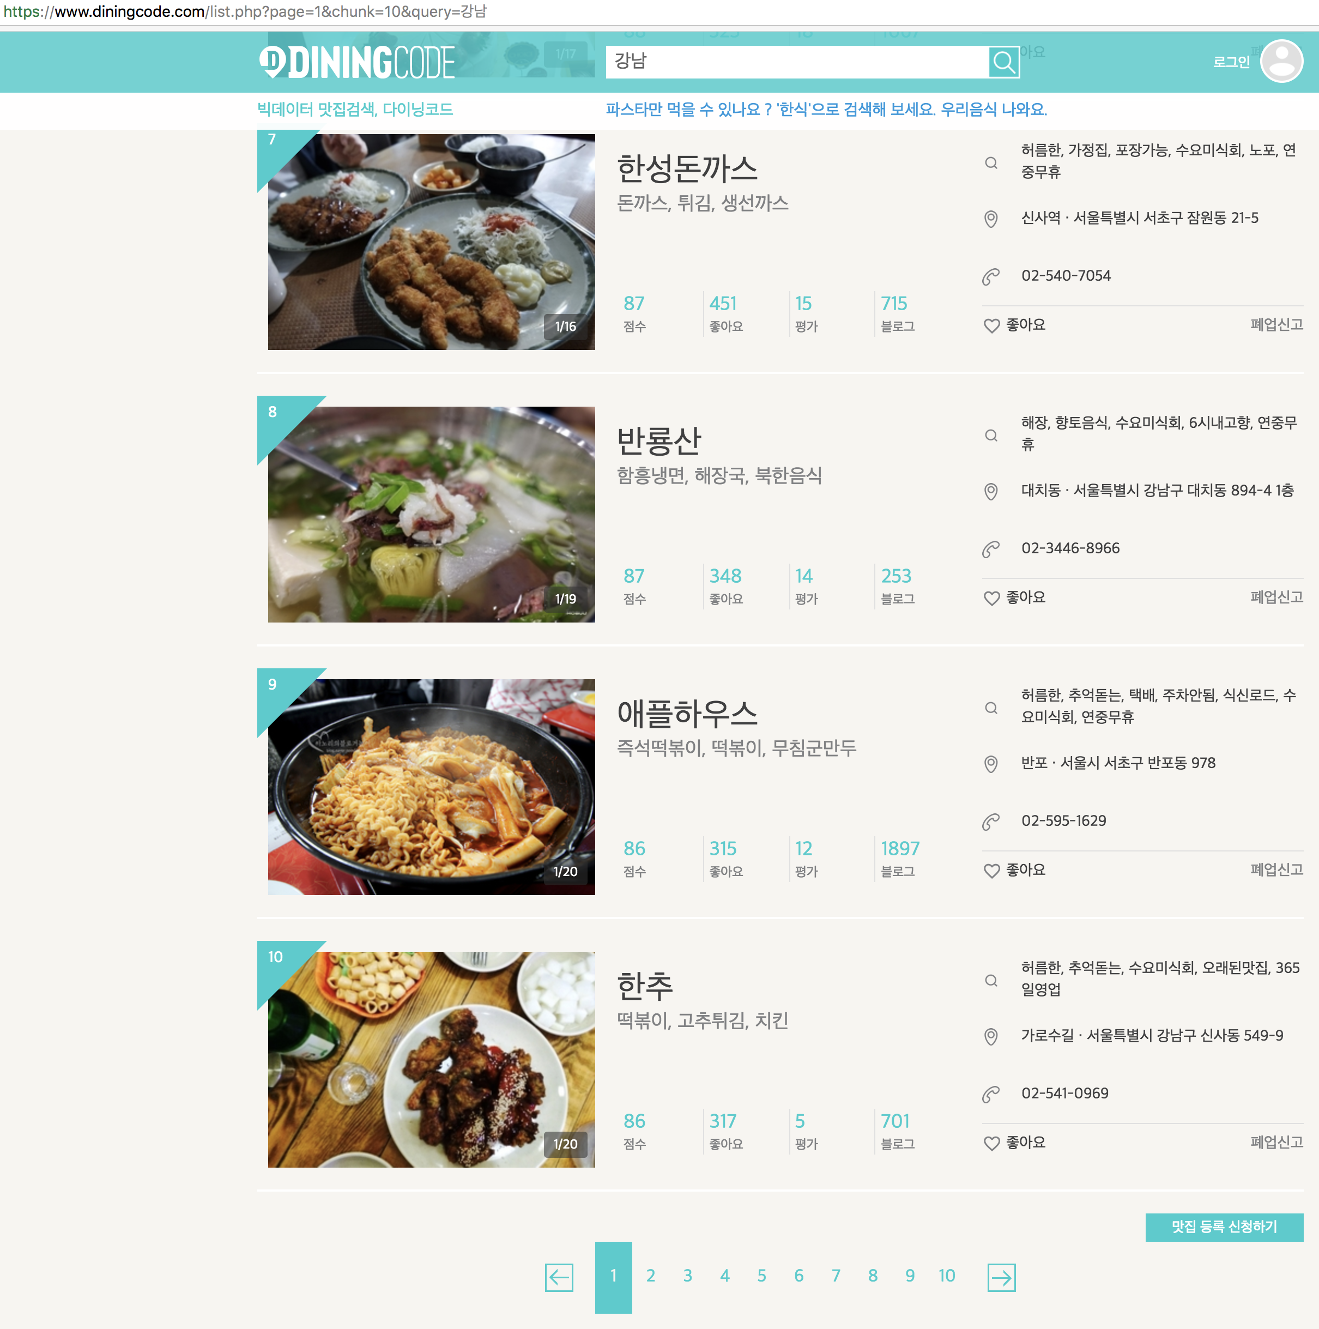
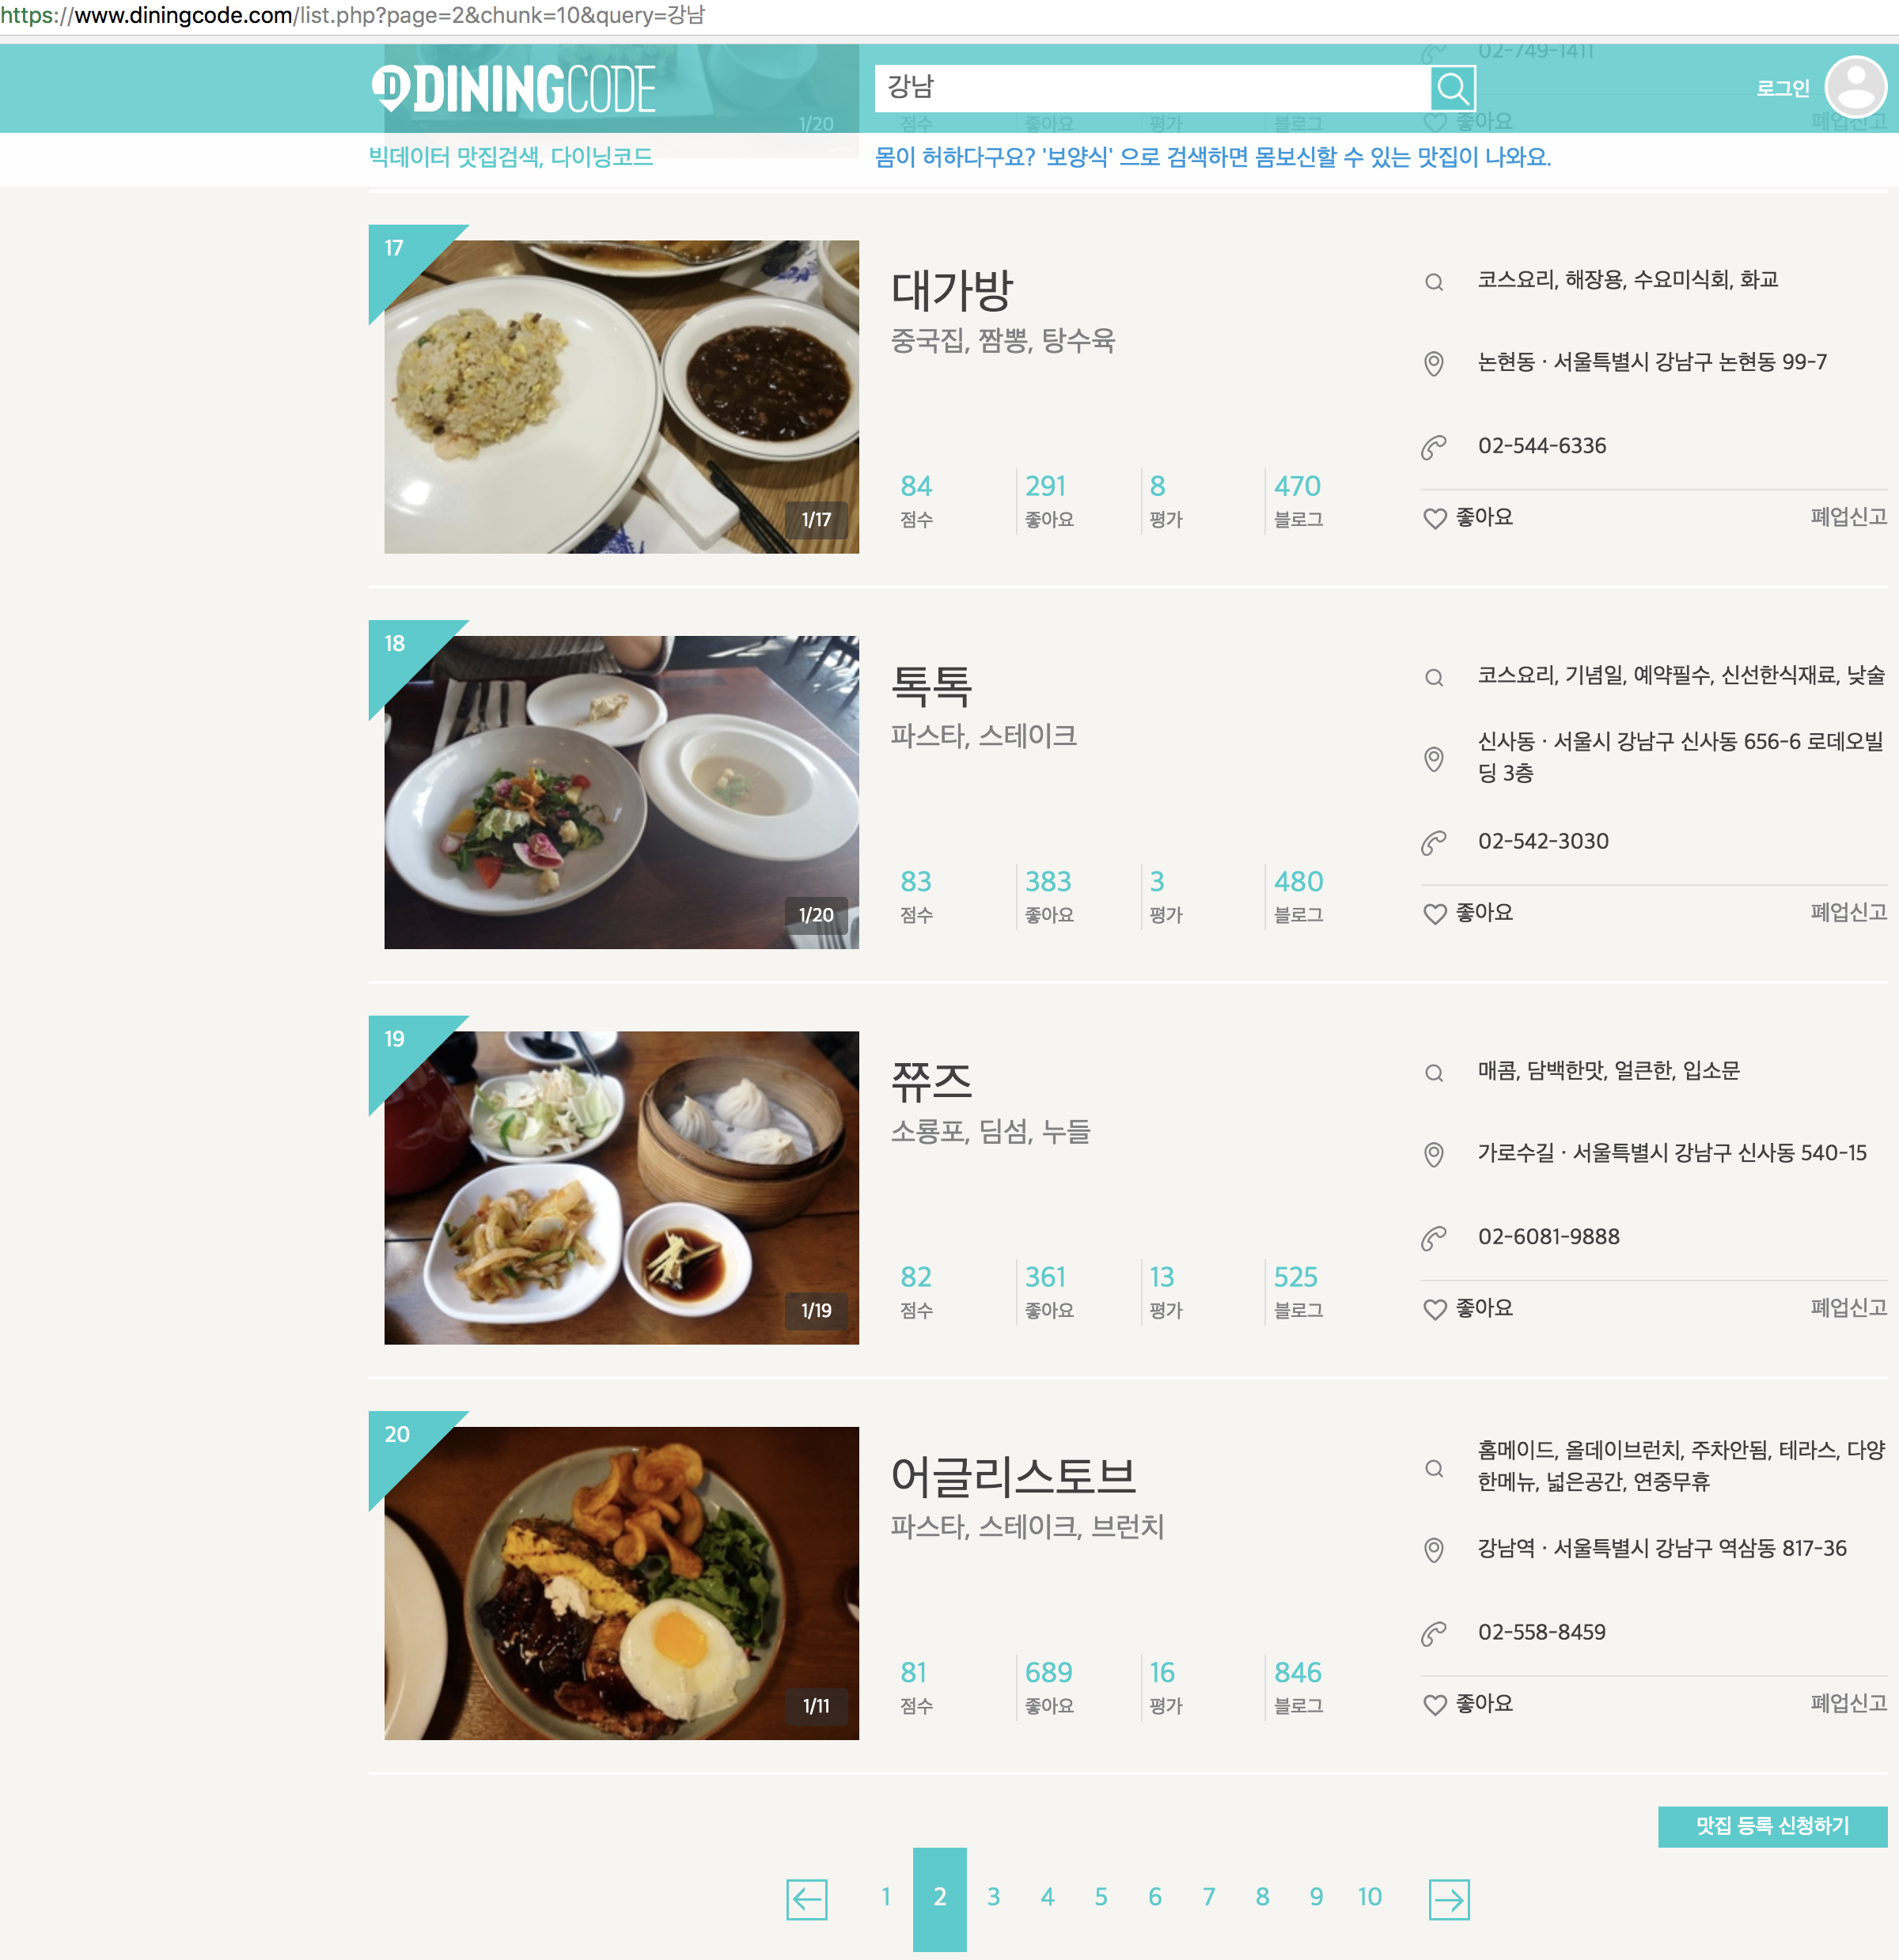
Multiple URL
수집 하고싶은 데이터의 URL 패턴을 우선 파악
25/31

Slide 26
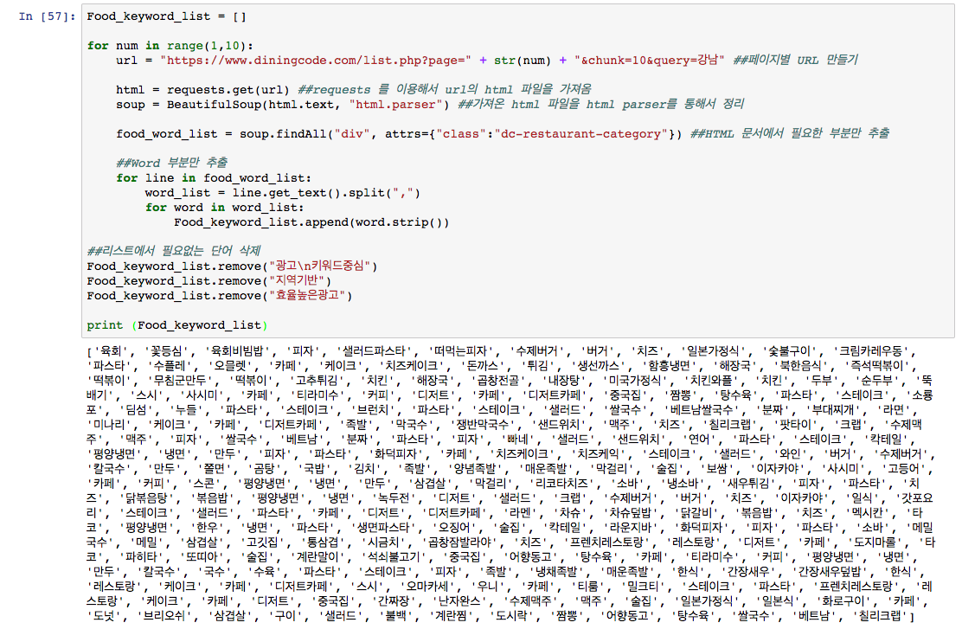
다이닝 코드 홈페이지 분석 #4
26/31

Slide 27
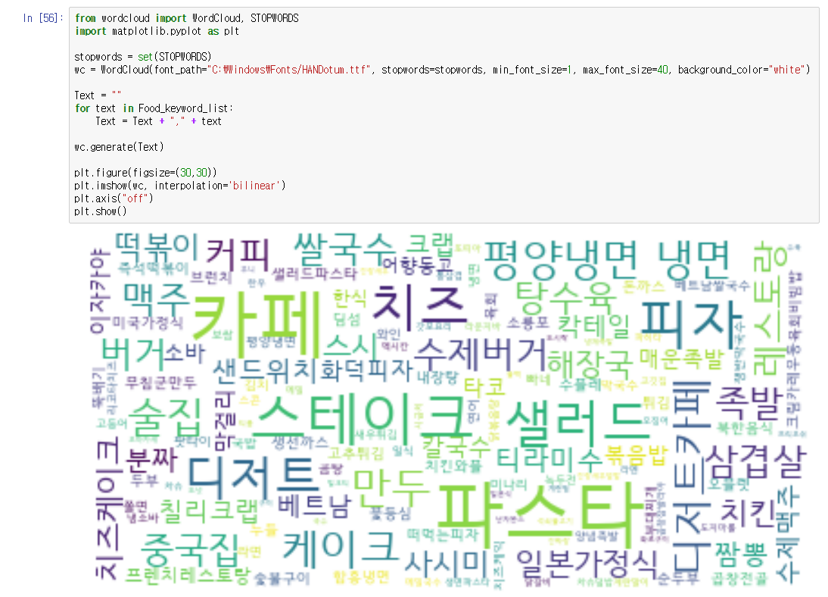
Wordcloud
27/31

Slide 28
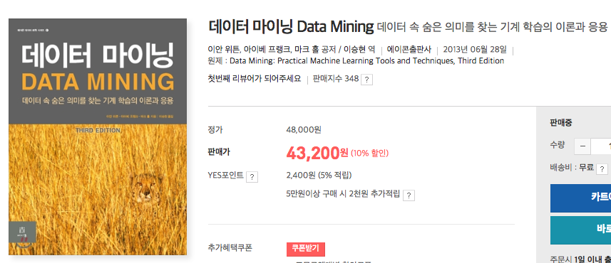
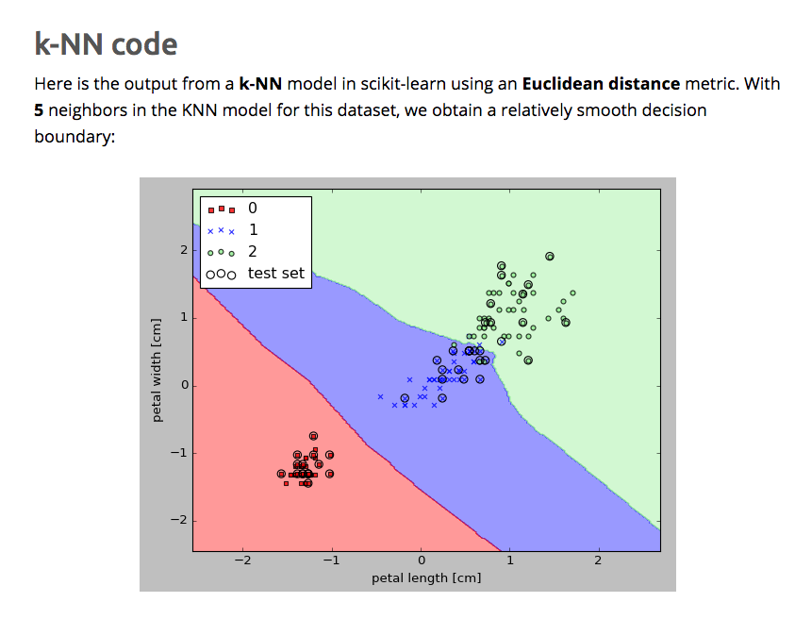
다음시간에는???
머신러닝 기초 강의
주요 알고리즘 소개 및 실습 (ex) Decision Tree, k-NN, Naïve bayes)
참고 하는 책 :
Visualization - ex) k-NN Graph
다음 실습 시간 : 5. 14일(월)
28/31

Slide 29
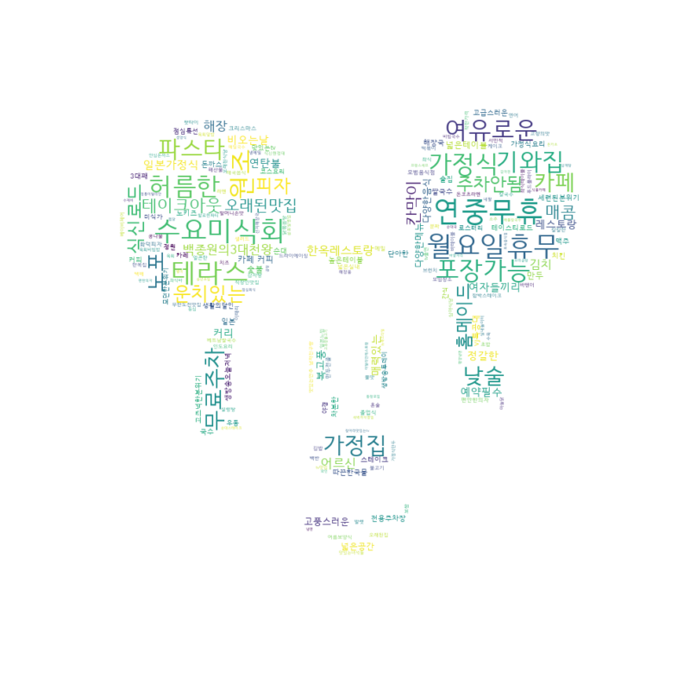
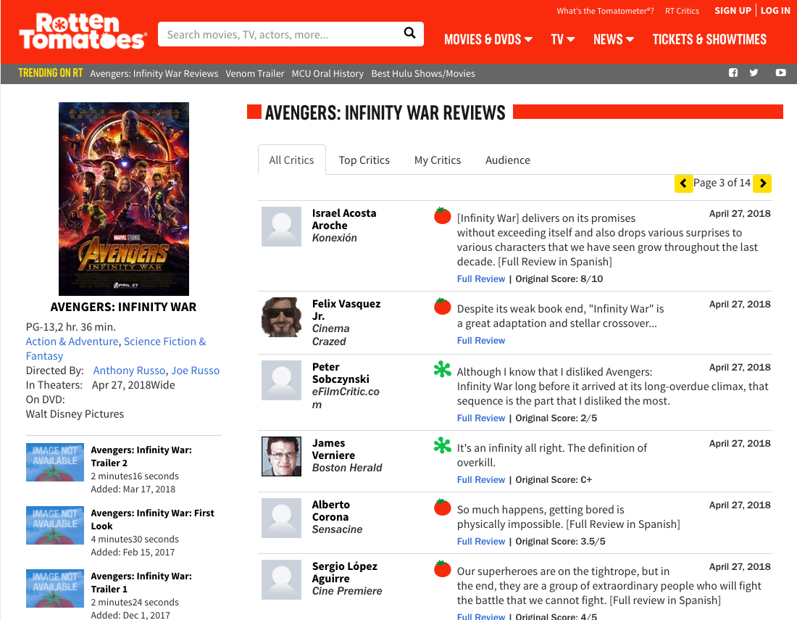
숙제
형태를 가진 Wordcloud 만들기
참고 : http://pinkwink.kr/1029
맥에서 한글 워드클라우드 - http://konlpy.org/ko/latest/examples/wordcloud/
4주차에 사용할 리뷰 수집하기
29/31

Slide 30
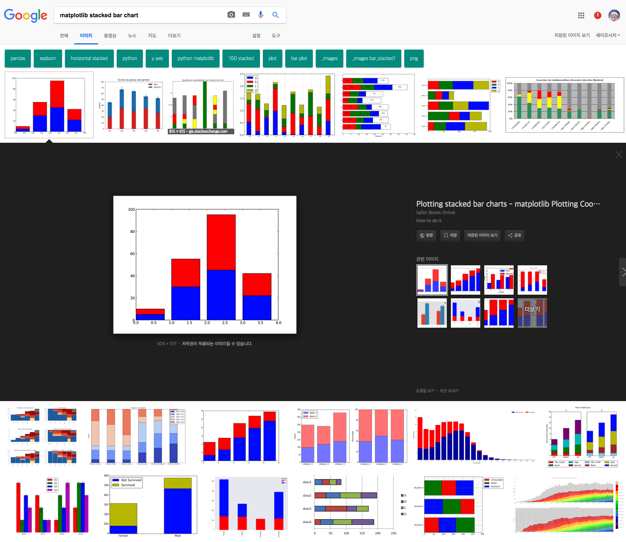
숙제
특정 키워드로 트윗 데이터 수집
1분 단위로 수집한 데이터의 긍부정 그래프 그리기 - 약 10~15분 정도 수집
참고 : http://pandas.pydata.org/pandas-docs/version/0.7.3/visualization.html
30/31

Slide 31
Thank you!!!
31/31

